Slide 1
ÔN TẬP
TIẾNG VIỆT
TIẾT 7

Slide 2



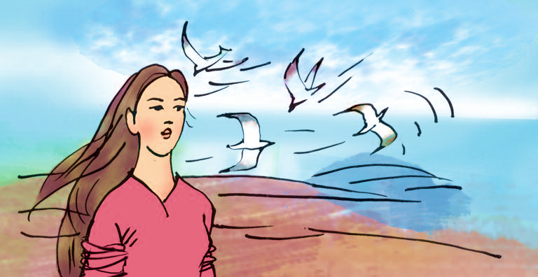

Quê hương
Quê hương

Slide 3
Quê hương
Chị Sứ yêu biết bao nhiêu cái chốn này, nơi chị oa oa cất tiếng khóc đầu tiên, nơi quả ngọt, trái sai đã thắm hồng da dẻ chị. Chính tại nơi này, mẹ chị đã hát ru chị ngủ. Và đến lúc làm mẹ, chị lại hát ru con những câu hát ngày xưa...
Chị Sứ yêu Hòn Đất bằng cái tình yêu hầu như là máu thịt. Chị thương ngôi nhà sàn lâu năm có cái bậc thang, nơi mà bất cứ lúc nào đứng đó, chị cũng có thể nhìn thấy sóng biển, thấy xóm nhà xen lẫn trong vườn cây, thấy ruộng đồng, thấy núi Ba Thê vòi vọi xanh lam cứ mỗi buổi hoàng hôn lại hiện trắng những cánh cò.
Ánh nắng lên tới bờ cát, lướt qua những thân tre nghiêng nghiêng, vàng óng. Nắng đã chiếu sáng lòa cửa biển. Xóm lưới cũng ngập trong nắng đó. Sứ nhìn những làn khói bay lên từ các mái nhà chen chúc của bà con làng biển. Sứ còn thấy rõ những vạt lưới đan bằng sợi ni lông óng vàng, phất phơ bên cạnh những vạt lưới đen ngăm, trùi trũi.
Nắng sớm đẫm chiếu người Sứ. Ánh nắng chiếu vào đôi mắt chị tắm mượt mái tóc, phủ đầy đôi bờ vai tròn trịa của chị.
Theo Anh Đức

Slide 4
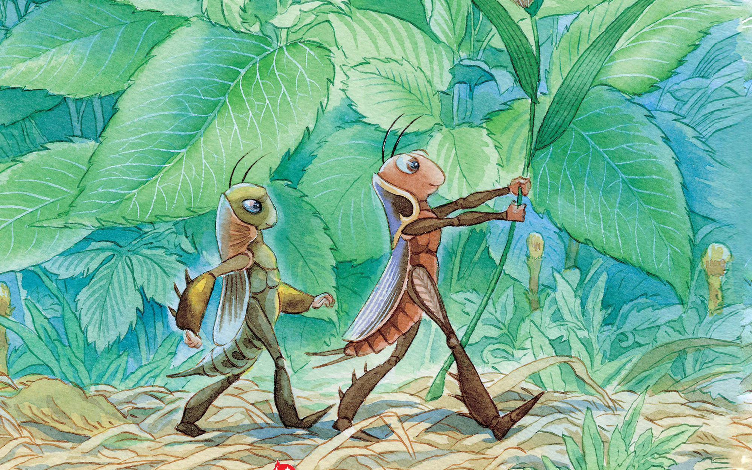

DẾ MÈN PHIÊU LƯU KÍ
DẾ MÈN TÌM BẠN sau mùa covid
Hết dịch bệnh rồi nên Dế Mèn buồn chân buồn tay lắm các bạn ạ. Dế Mèn lại bắt đầu một chuyến phiêu lưu mới. Chúng mình hãy thuyết phục những người bạn kia tham gia chuyến phiêu lưu của Dế Mèn nhé! Để thuyết phục được các bạn ấy, chúng ta phải trả lời thật xuất sắc các câu hỏi mà các bạn ấy đưa ra nhé!

Slide 5




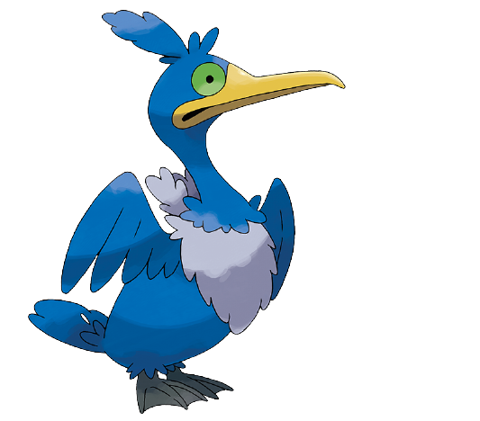
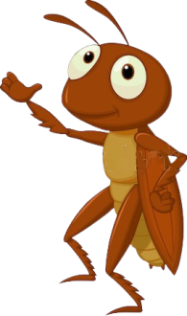

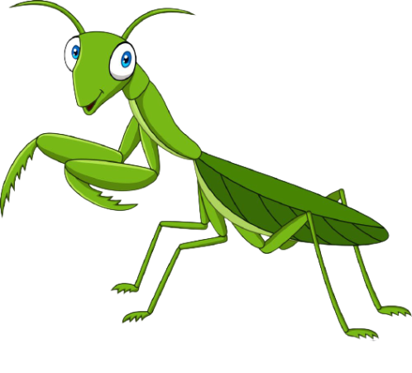
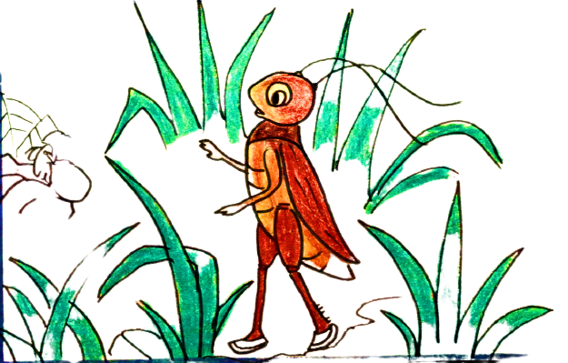

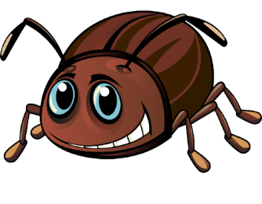
Chúng mình bắt đầu chuyến phiêu lưu thôi nào!
Notes:
Click vào các con vật để đi đên thử thách
Tại slide câu hỏi, click vào dế mèn để quay về.
Tại slide này, click vào dế mèn để đi tới trang tiếp.

Slide 6


Tên vùng quê được tả trong bài văn là gì?
Ba Thê
A
Hòn Đất
B
Không có tên
C
Notes:
click vào dế mèn để quay về.

Slide 7

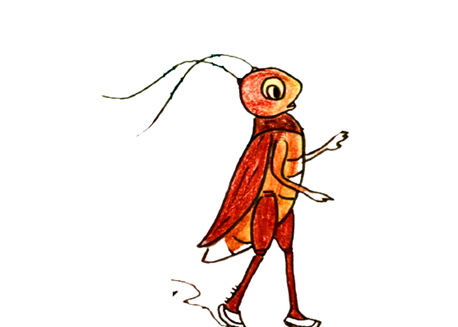

Quê hương chị Sứ ở đâu?
A
Thành phố
B
Vùng núi
C
Vùng biển
Notes:
click vào dế mèn để quay về.

Slide 8

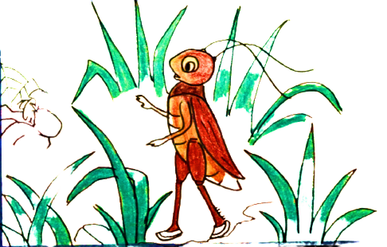
Những từ ngữ nào giúp em trả lời đúng câu hỏi 2?
Các mái nhà chen chúc
A
Núi Ba Thê vòi vọi xanh lam
B
C
Sóng biển, cửa biển, xóm lưới, làng biển, lưới
Notes:
click vào dế mèn để quay về.

Slide 9

Những từ ngữ nào cho thấy núi Ba Thê là một ngọn núi cao?
A
Xanh lam
B
Vòi vọi
C
Hiện trắng những cánh cò

Slide 10

Tiếng yêu gồm những bộ phận cấu tạo nào?
Chỉ có vần
A
Chỉ có vần và thanh
B
Chỉ có âm đầu và vần
C

Slide 11

Bài văn trên có 8 từ láy. Theo em, tập hợp nào dưới đây thống kê đủ tám từ láy đó?
Oa oa, da dẻ, vòi vọi, nghiêng nghiêng, chen chúc, phất phơ, trùi trùi, tròn trịa.
A
Vòi vọi, nghiêng nghiêng, phất phơ, vàng óng, sáng loà, trùi trũi, tròn trịa, xanh lam.
B
C
Oa oa, da dẻ, vòi vọi, chen chúc, phất phơ, trùi trũi, tròn trịa, nhà sàn.

Slide 12

Nghĩa của chữ tiên trong đầu tiên khác nghĩa với chữ tiên nào dưới đây?
A
Tiên tiến
B
Trước tiên
C
Thần tiên

Slide 13

Bài văn trên có mấy danh từ riêng?
Đó là:
Một từ
A
Hai từ
B
Sứ
Hòn Đất
Ba Thê
Ba từ
C

Slide 14
TẠM BIỆT CÁC EM!

